Slide 1
5 dúvidas frequentes ao iniciar o Método Kanban
Trilha Kanban e Lean

Slide 2
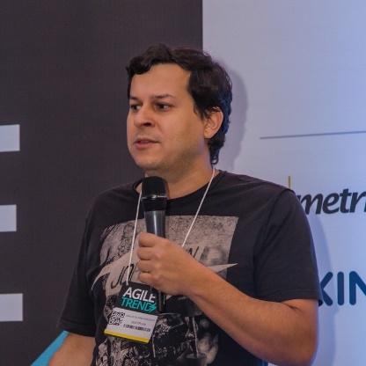


Carlos Eduardo Polegato
Coordenador de desenvolvimento na Softplan
Especialista em Engenharia de Projetos de Software (UNISUL), MBA em Gestão de Projetos (Estácio), MBA em Gestão de Equipes de Alto Desempenho (SENAI), Bacharel em Ciência da Computação (UNOESTE)
Atua com desenvolvimento ágil de software desde 2010.
linkedin.com/in/cpolegato/
Fábio Trierveiler
Agile Coach na Softplan
Especialista em Engenharia de Projetos de Software (UNISUL) e em Qualidade e Engenharia de Software (UNIVALI), Bacharel em Sistemas de Informação (UFSC), Técnico em Eletrônica (CEFET/SC)
Atua com desenvolvimento ágil de software desde 2008.
linkedin.com/in/fabiotr/

Slide 3
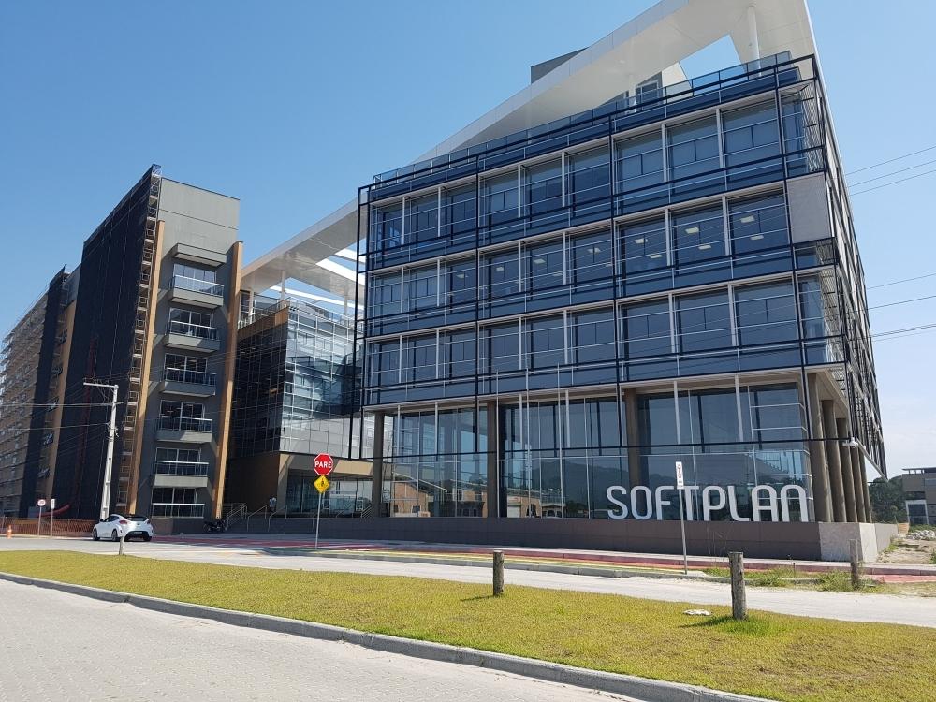




Slide 4
Te parece familiar?
“Kanban serve só para correção de bugs.”
“Coloca um Kanban na parede que resolve.”
“Vazão? Não! Eu quero a data que fica pronto!”

Slide 5
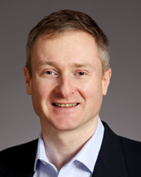

Método Kanban

Slide 6

STATIK
Systems Thinking Approach to Introducing Kanban
1 – Propósito
2 – Insatisfações
3 – Analisar demanda
4 – Analisar capacidade
5 – Desenhar fluxo de trabalho
6 – Identificar classes de serviço
7 – Modelar sistema Kanban
8 – Rollout

Slide 7

Dúvidas...

Slide 8
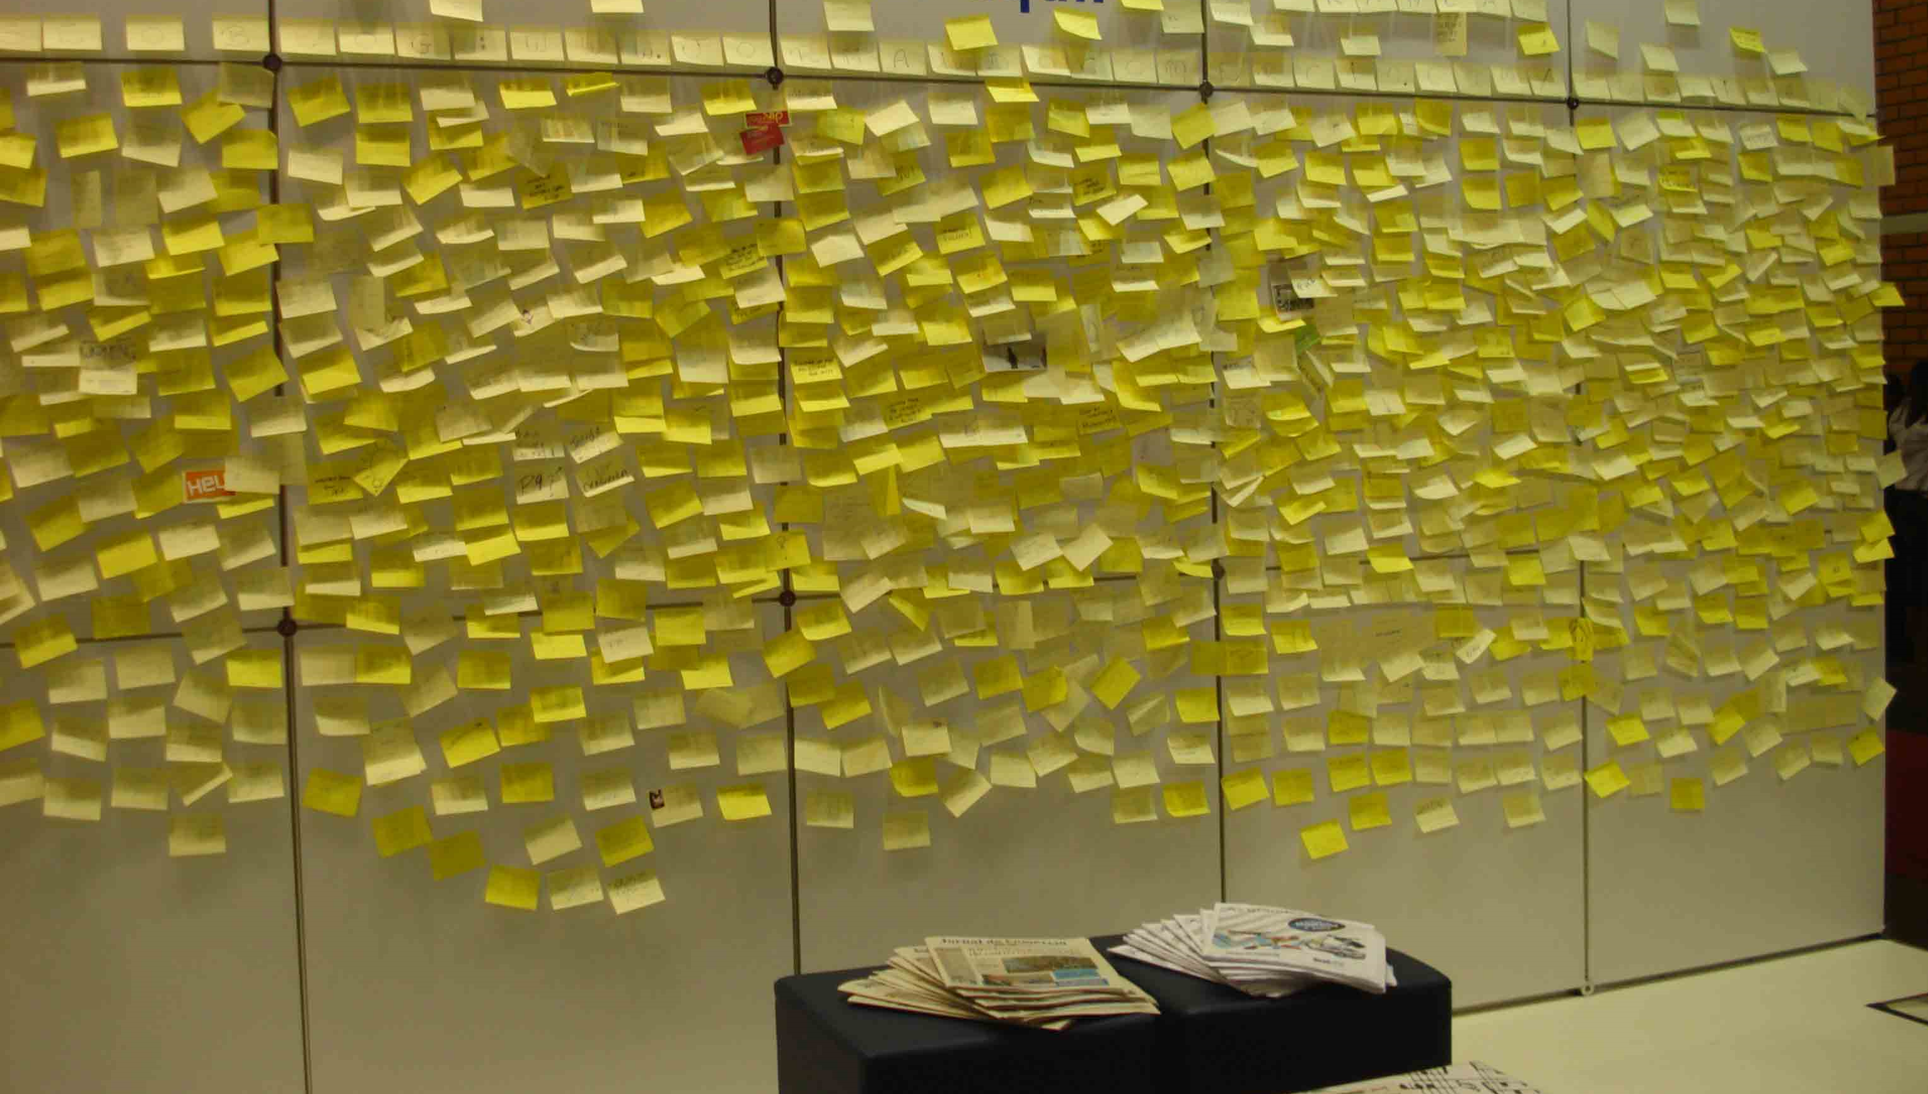
1. Quais demandas coloco no quadro?

Slide 9
1. Quais demandas coloco no quadro?
Reuniões?
E-mails?
Orientações?
Indisponibilidades?
O que gera valor!

Slide 10
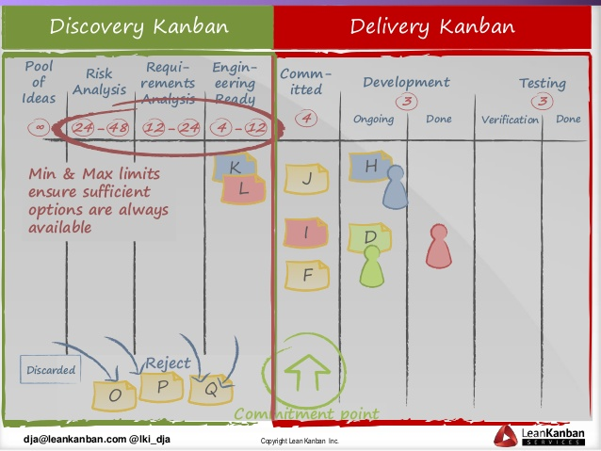
1. Quais demandas coloco no quadro?
E quanto a análise, ideias, inceptions?

Slide 11

2 – Com o que eu me comprometo?

Slide 12
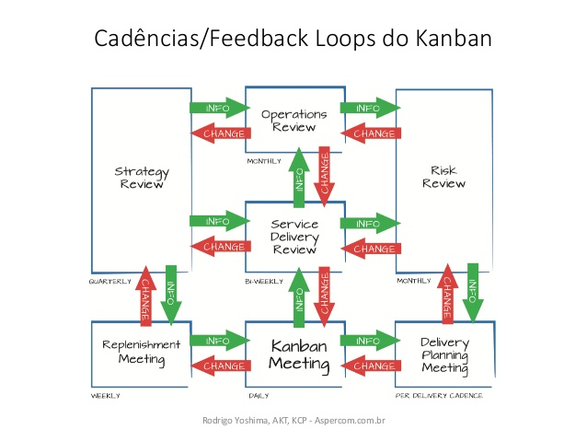
2 – Com o que eu me comprometo?

Slide 13
2 – Com o que eu me comprometo?

Slide 14
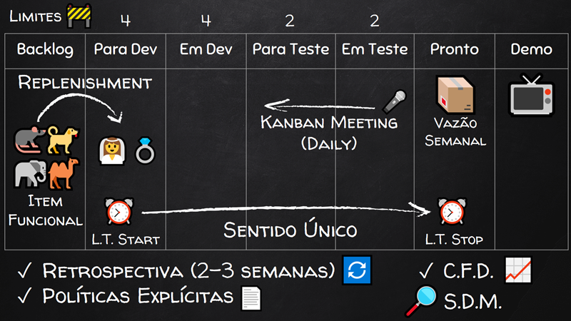
2 – Com o que eu me comprometo?
André Suman

Slide 15
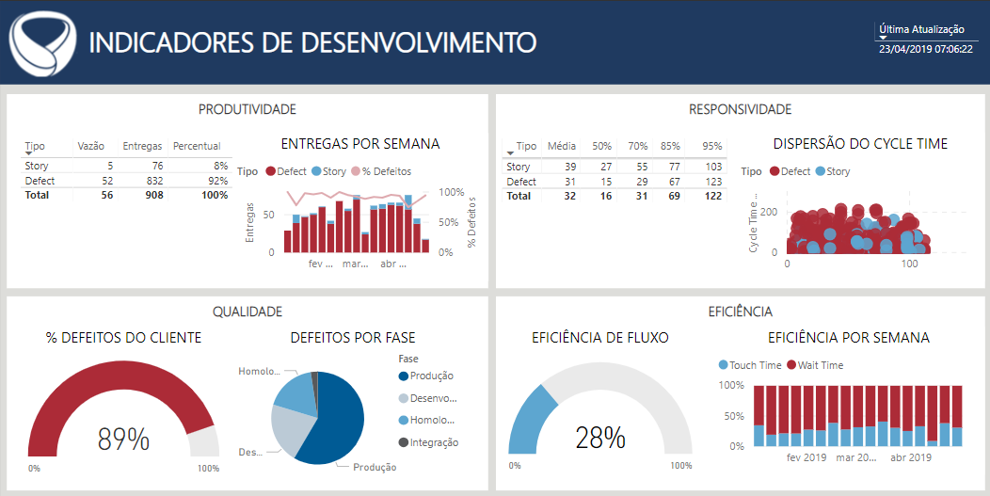
2 – Com o que eu me comprometo?

Slide 16
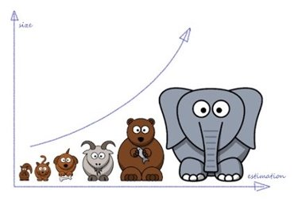

3 – Classes de serviços?

Slide 17
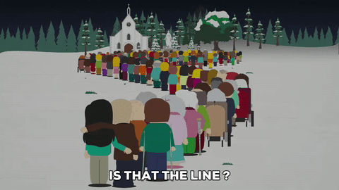
3 – Classes de serviços?
Expedite
Fixed Date
Standard
Intangible

Slide 18
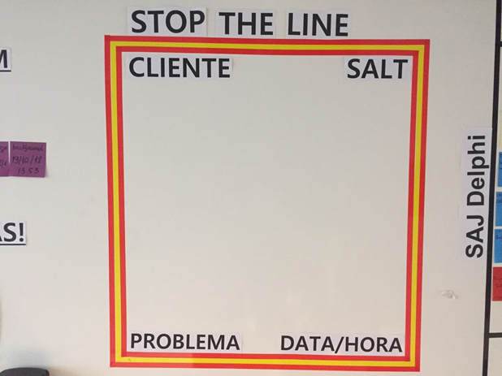
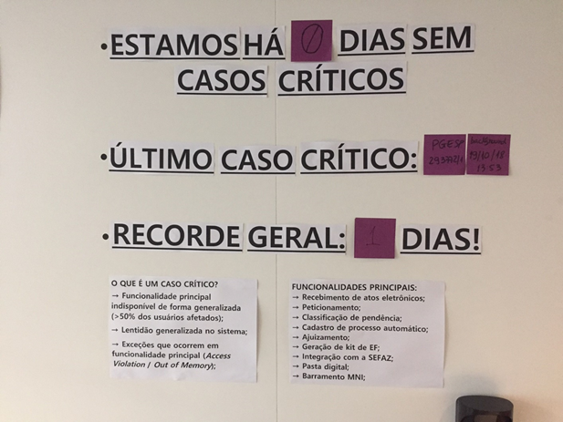
3 – Classes de serviços?

Slide 19

4 – Cadê minha coluna de impedimento?

Slide 20
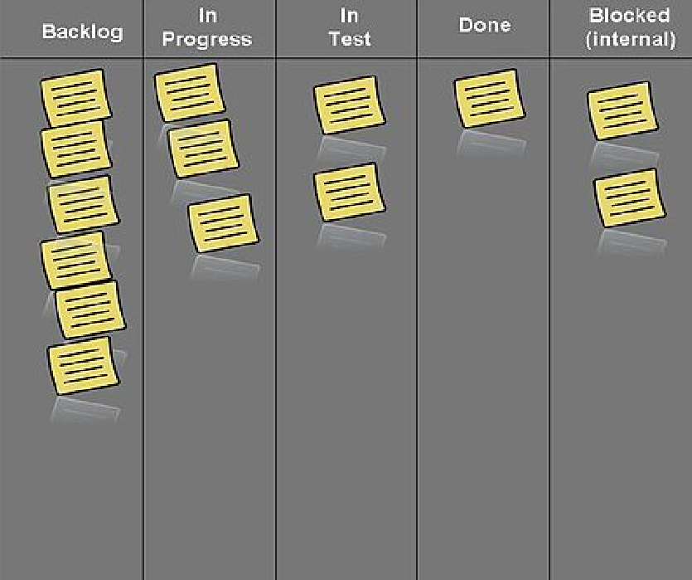
4 – Cadê minha coluna de impedimento?
Expectativa
Fonte: http://bit.do/eQhZV

Slide 21
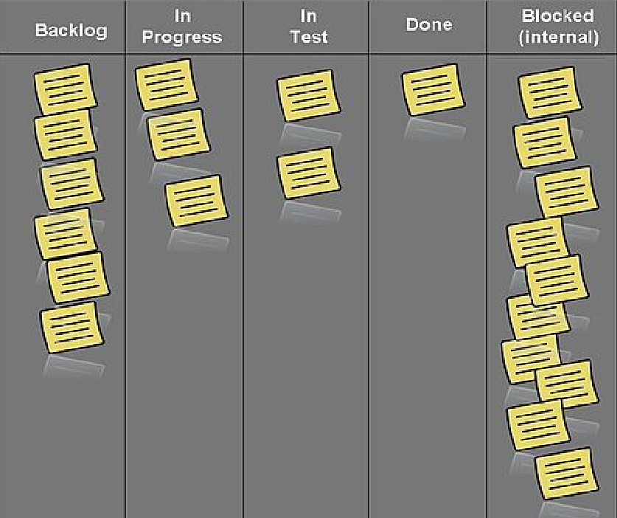
4 – Cadê minha coluna de impedimento?
Expectativa x Realidade
Fonte: http://bit.do/eQhZV

Slide 22
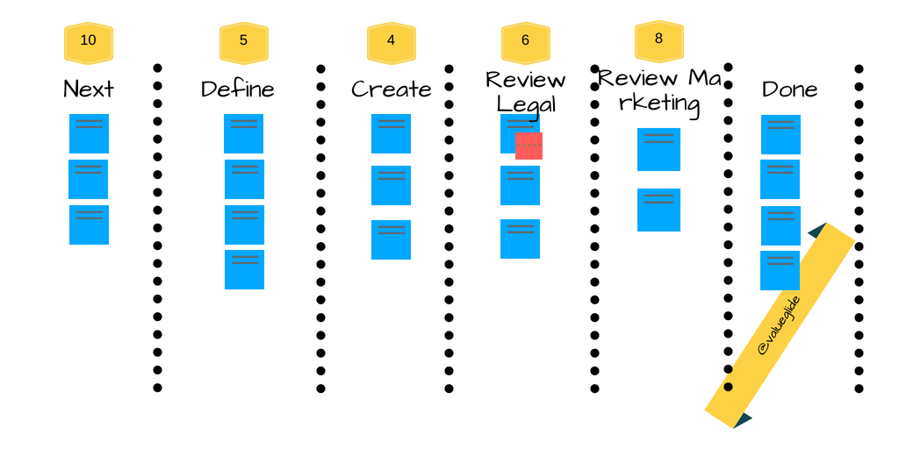
4 – Cadê minha coluna de impedimento?
Fonte: http://bit.do/eQh2A

Slide 23
4 – Cadê minha coluna de impedimento?
Responsabilização explícita nas Kanban Meetings

Slide 24
4 – Cadê minha coluna de impedimento?
Responsabilização explícita nas Kanban Meetings
Resolver mais rápido, significa:
  + Throughput
  - Lead Time

Slide 25
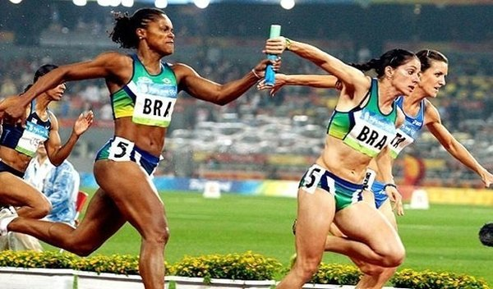
5 – E quando há dependências?

Slide 26
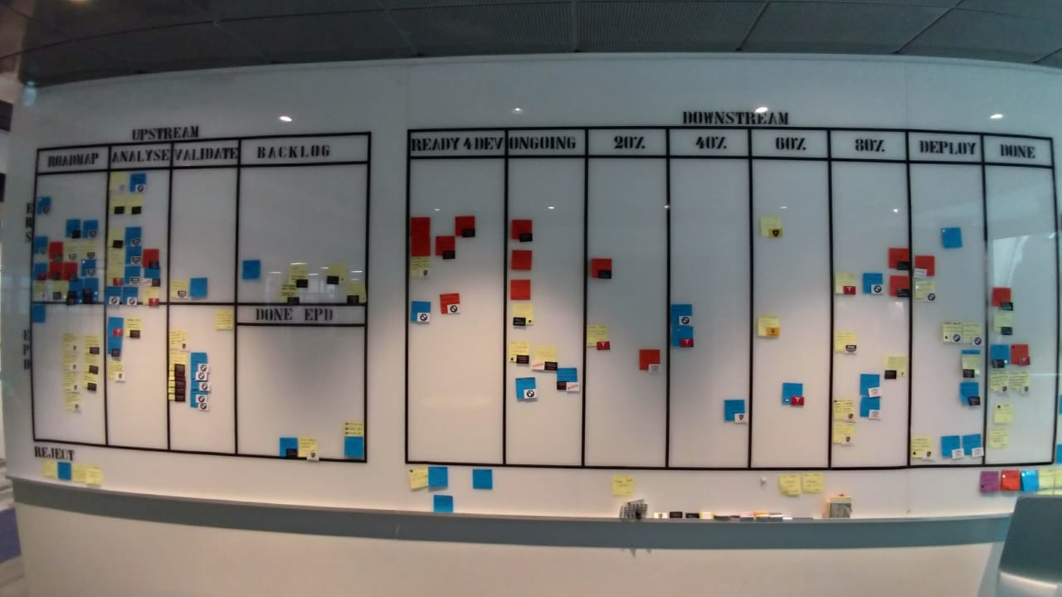
5 – E quando há dependências?

Slide 27




OBRIGADO!
FÁBIO TRIERVEILER
linkedin.com/in/fabiotr
CARLOS EDUARDO POLEGATO
linkedin.com/in/cpolegato
SEJA UM
#SOFTPLAYER!
www.softplan.com.br

Slide 28


